Slide 1
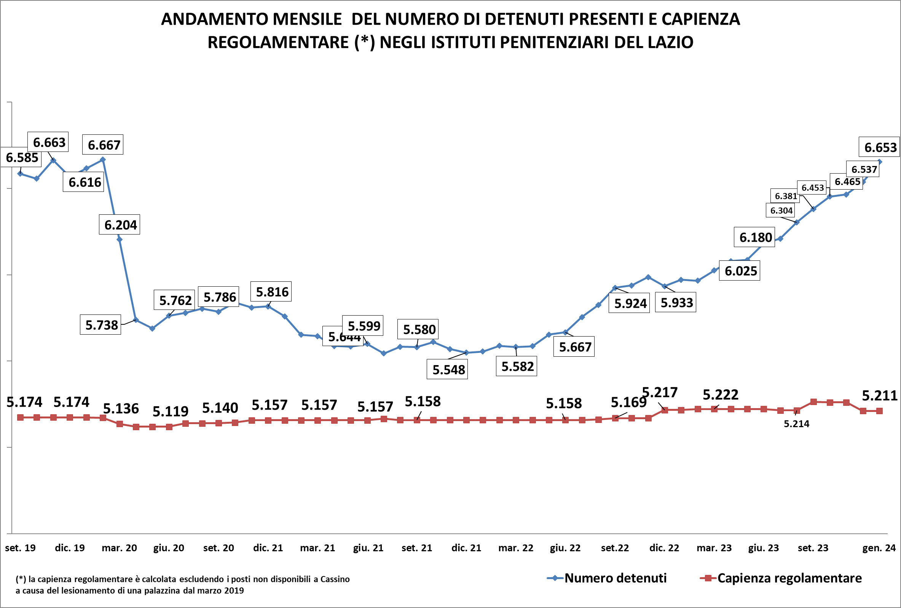
Fonte: elaborazioni di dati Dipartimento Amministrazione Penitenziaria (DAP)

Slide 2
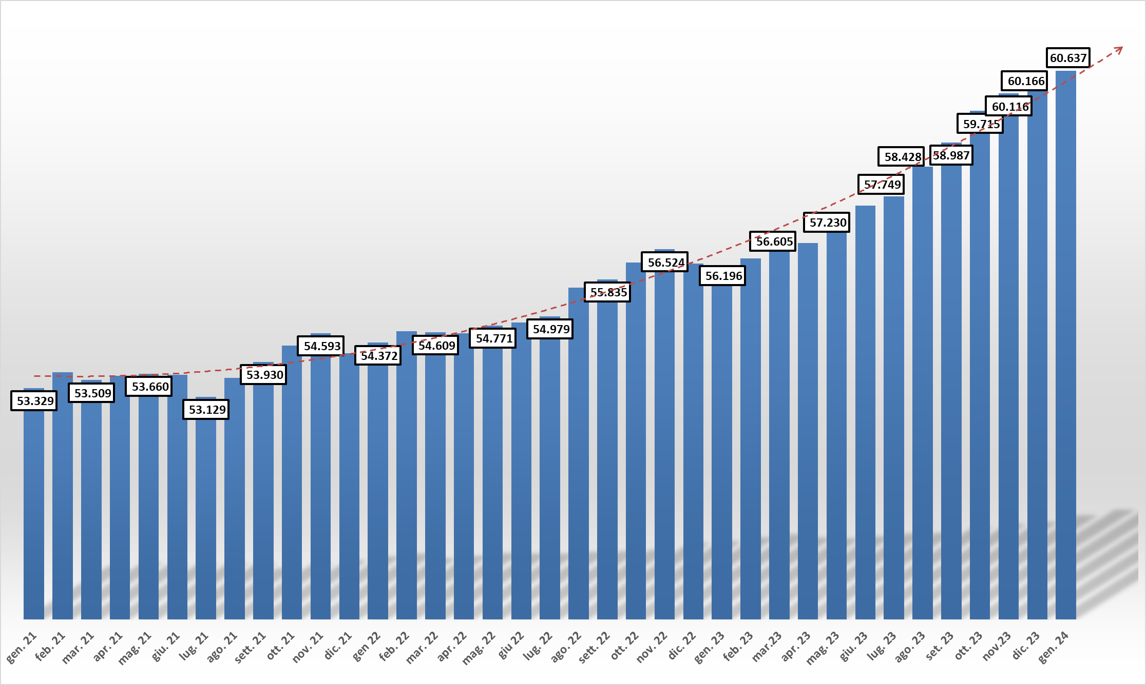
Numero di persone detenute negli Istituti penitenziari in Italia
Gen.2021- Gen. 2024
Fonte: elaborazioni di dati DAP

Slide 3
Dettaglio dei detenuti presenti negli istituti penitenziari del Lazio al 31/01/2024
Istituto | Tipo istituto | Capienza Regolamentare | POSTI effettivamente disponili (*) | Detenuti presenti al 31 gennaio 2024 |  | di cui stranieri
 |  |  |  | Totale | Donne
CASSINO - | CC | 203 | 130 | 203 |  | 69
FROSINONE "G. PAGLIEI" | CC | 513 | 489 | 560 |  | 212
PALIANO - | CR | 156 | 153 | 54 | 3 | 3
LATINA - | CC | 77 | 76 | 118 | 37 | 34
RIETI "N.C." | CC | 295 | 289 | 450 |  | 259
CIVITAVECCHIA "G. PASSERINI" | CR | 144 | 144 | 77 |  | 22
CIVITAVECCHIA "N.C." | CC | 357 | 311 | 530 | 32 | 250
ROMA "G. STEFANINI" REBIBBIA FEMMINILE | CCF | 272 | 265 | 372 | 372 | 144
ROMA "R. CINOTTI" REBIBBIA N.C.1 | CC | 1.170 | 1.067 | 1.537 |  | 478
ROMA "REBIBBIA TERZA CASA" | CC | 172 | 132 | 83 |  | 14
ROMA "REBIBBIA" | CR | 445 | 317 | 296 |  | 38
ROMA "REGINA COELI" | CC | 628 | 628 | 1099 |  | 543
VELLETRI - | CC | 412 | 412 | 628 |  | 209
VITERBO "N.C." | CC | 440 | 405 | 646 |  | 237
TOTALE |  | 5.211 | 4.745 | 6.653 | 444 | 2.512
(*) i posti effettivamente disponibili degli istituti del Lazio sono calcolati in base all’ultimo aggiornamento disponibile delle schede di trasparenza degli istituti consultabili sul sito del Ministero della Giustizia
Fonte: elaborazioni di dati DAP

Slide 4
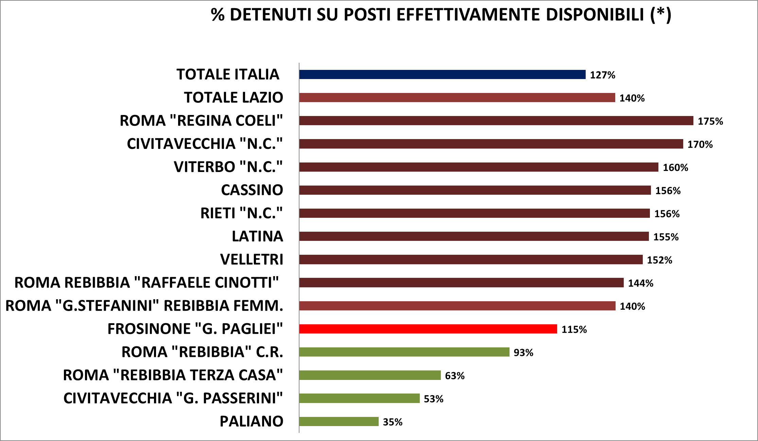
Tasso di affollamento negli istituti penitenziari del Lazio e in Italia calcolato sul totale dei posti effettivamente disponibili al 31 gennaio 2024
(*) i posti effettivamente disponibili degli istituti del Lazio sono calcolati in base all’ultimo aggiornamento disponibile delle schede di trasparenza degli istituti consultabili sul sito del Ministero della Giustizia
Fonte: elaborazioni di dati DAP

Slide 5
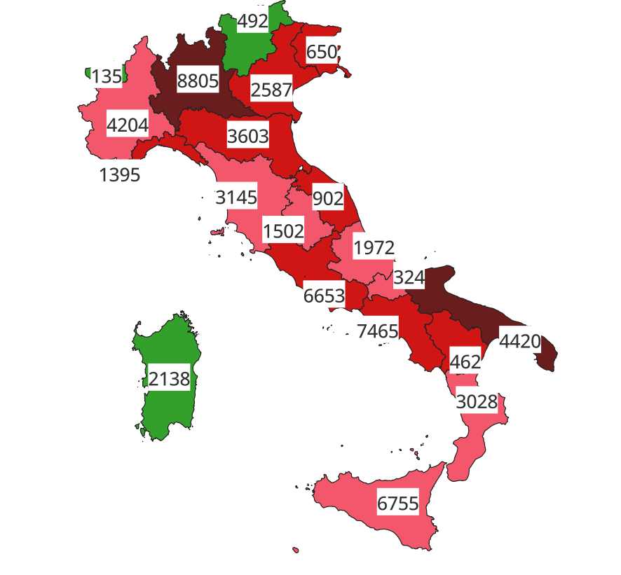
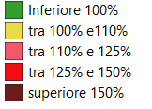
Tasso affollamento calcolato sul numero effettivo di posti disponibili(*) e numero di detenuti per Regione negli Istituti penitenziari d’Italia al 31 gennaio 2024
Tasso affollamento per Regione
(*) i posti effettivamente disponibili degli istituti del Lazio sono calcolati in base all’ultimo aggiornamento disponibile delle schede di trasparenza degli istituti consultabili sul sito del Ministero della Giustizia
Fonte: elaborazioni di dati DAP

Slide 6
Variazione del numero di detenuti presenti per Regione tra il 31 dicembre 2023 e il 31 gennaio 2024
Fonte: elaborazioni di dati DAP

Slide 7
Primi venti istituti penitenziari in Italia per tasso di affollamento su posti effettivamente disponibili
ISTITUTO | CAPIENZA "ufficiale" | PRESENTI | DONNE | STRANIERI | POSTI NON DISPONIBILI | POSTI EFFETTIVAMENTE DISPONBILI | TASSO AFFOLLAMENTO "UFFICIALE" | TASSO AFFOLLAMENTO SU POSTI DISPONIBILI
PORDENONE - | 37 | 49 |  | 18 | 18 | 19 | 132% | 258%
POTENZA "A. SANTORO" | 110 | 92 |  | 10 | 73 | 37 | 84% | 249%
MILANO "F. DI CATALDO" SAN VITTORE | 754 | 1.158 | 81 | 708 | 256 | 498 | 154% | 233%
BRESCIA "N. FISCHIONE" CANTON MONBELLO | 182 | 397 |  | 175 | 0 | 182 | 218% | 218%
CASTROVILLARI "R. SISCA" | 122 | 152 | 27 | 38 | 48 | 74 | 125% | 205%
LODI - | 45 | 90 |  | 38 | 0 | 45 | 200% | 200%
GROSSETO - | 15 | 30 |  | 14 | 0 | 15 | 200% | 200%
FOGGIA - | 364 | 688 | 34 | 116 | 19 | 345 | 189% | 199%
PESARO - | 153 | 252 | 23 | 102 | 26 | 127 | 165% | 198%
BUSTO ARSIZIO - | 240 | 426 |  | 246 | 16 | 224 | 178% | 190%
TARANTO - | 500 | 911 | 48 | 70 | 13 | 487 | 182% | 187%
VASTO - | 255 | 376 | 38 | 111 | 52 | 203 | 147% | 185%
AREZZO - | 108 | 44 |  | 16 | 84 | 24 | 41% | 183%
BRINDISI - | 119 | 216 |  | 21 | 0 | 119 | 182% | 182%
COMO - | 226 | 406 | 48 | 207 | 0 | 226 | 180% | 180%
VARESE - | 53 | 94 |  | 38 | 0 | 53 | 177% | 177%
ALTAMURA - | 52 | 90 |  | 4 | 1 | 51 | 173% | 176%
BERGAMO "Don Fausto RESMINI" | 319 | 559 | 42 | 274 | 1 | 318 | 175% | 176%
ROMA "REGINA COELI" | 628 | 1.099 |  | 543 | 0 | 628 | 175% | 175%
MONZA - | 411 | 713 |  | 328 | 0 | 411 | 173% | 173%
Fonte: elaborazioni di dati DAP

Slide 8
Detenuti per Posizione Giuridica In Italia e nel Lazio al 31 gennaio 2024
Fonte: elaborazioni di dati DAP

Slide 9
Percentuali di detenuti in attesa di giudizio in Italia e nel Lazio tra giugno 2019 e gennaio 2024
Fonte: elaborazioni di dati DAP

Slide 10
Detenuti per Nazionalità In Italia e nel Lazio al 31 gennaio 2024
Fonte: elaborazioni di dati DAP

Slide 11
Detenuti per Genere in Italia e nel Lazio al 31 gennaio 2024
Fonte: elaborazioni di dati DAP

Slide 12
Detenute madri con figli al seguito presenti negli Istituti penitenziari in Italia al 31 gennaio 2024
Regione | Istituto | Italiane |  | Straniere |  | Totale
di | di
detenzione | detenzione | Presenti | Figli al seguito | Presenti | Figli al seguito | Presenti | Figli al seguito
CALABRIA | REGGIO CALABRIA"G. PANZERA" - CC | 1 | 1 | 0 | 0 | 1 | 1
CAMPANIA | LAURO- - ICAM | 2 | 2 | 3 | 3 | 5 | 5
LAZIO | ROMA"G. STEFANINI" REBIBBIA FEMMINILE - CCF | 1 | 1 | 1 | 1 | 2 | 2
LOMBARDIA | BOLLATE"II C.R." - CR | 1 | 1 | 0 | 0 | 1 | 1
LOMBARDIA | MILANO"F. DI CATALDO" SAN VITTORE - CCF | 1 | 1 | 4 | 4 | 5 | 5
PIEMONTE | TORINO"G. LORUSSO - L. CUTUGNO" LE VALLETTE - CC | 1 | 2 | 1 | 1 | 2 | 3
PUGLIA | FOGGIA- - CC | 0 | 0 | 1 | 1 | 1 | 1
PUGLIA | LECCE"N.C." - CC | 2 | 2 | 0 | 0 | 2 | 2
VENETO | VERONA"MONTORIO" - CC | 0 | 0 | 1 | 1 | 1 | 1
Totale |  | 9 | 10 | 11 | 11 | 20 | 21
Fonte: elaborazioni di dati DAP

